Slide 1
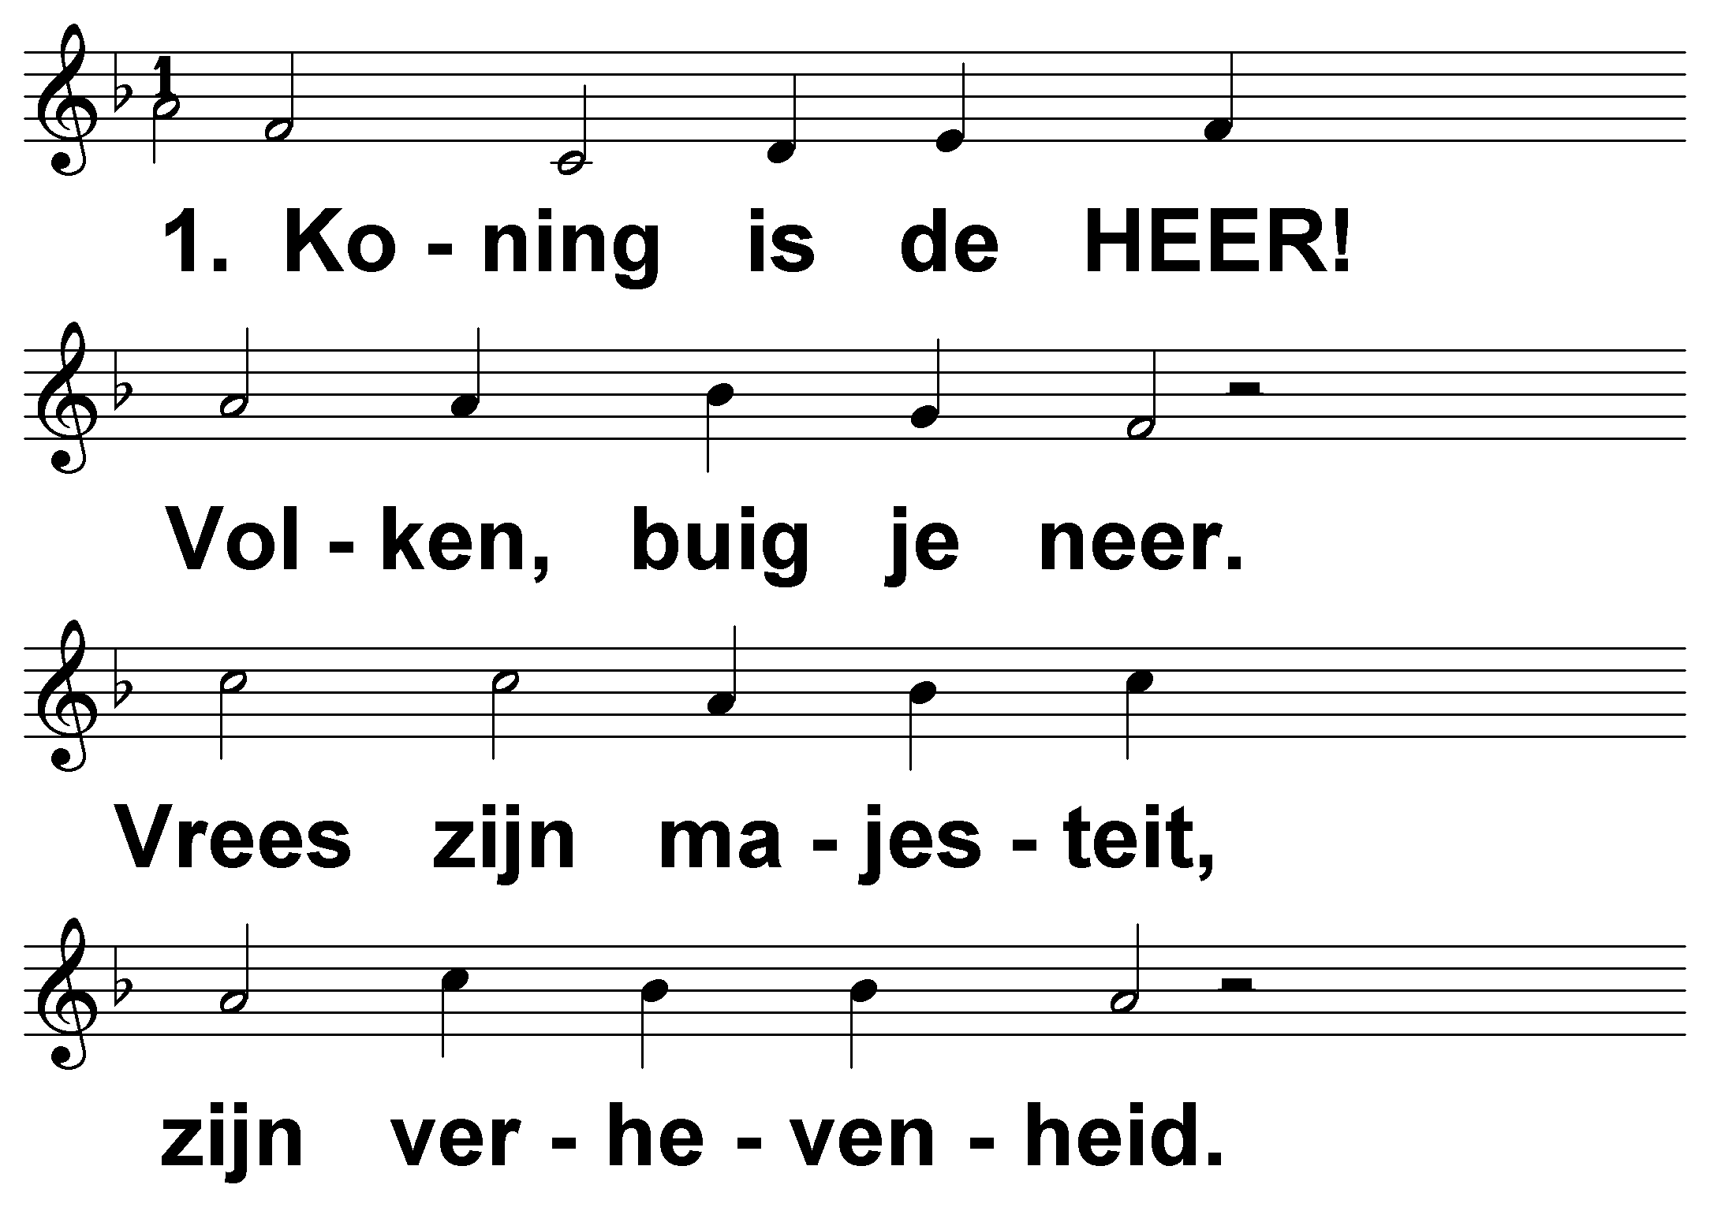
Psalm 99 (DNP) t. B. Vuijk; m. Genève 1562

Slide 2
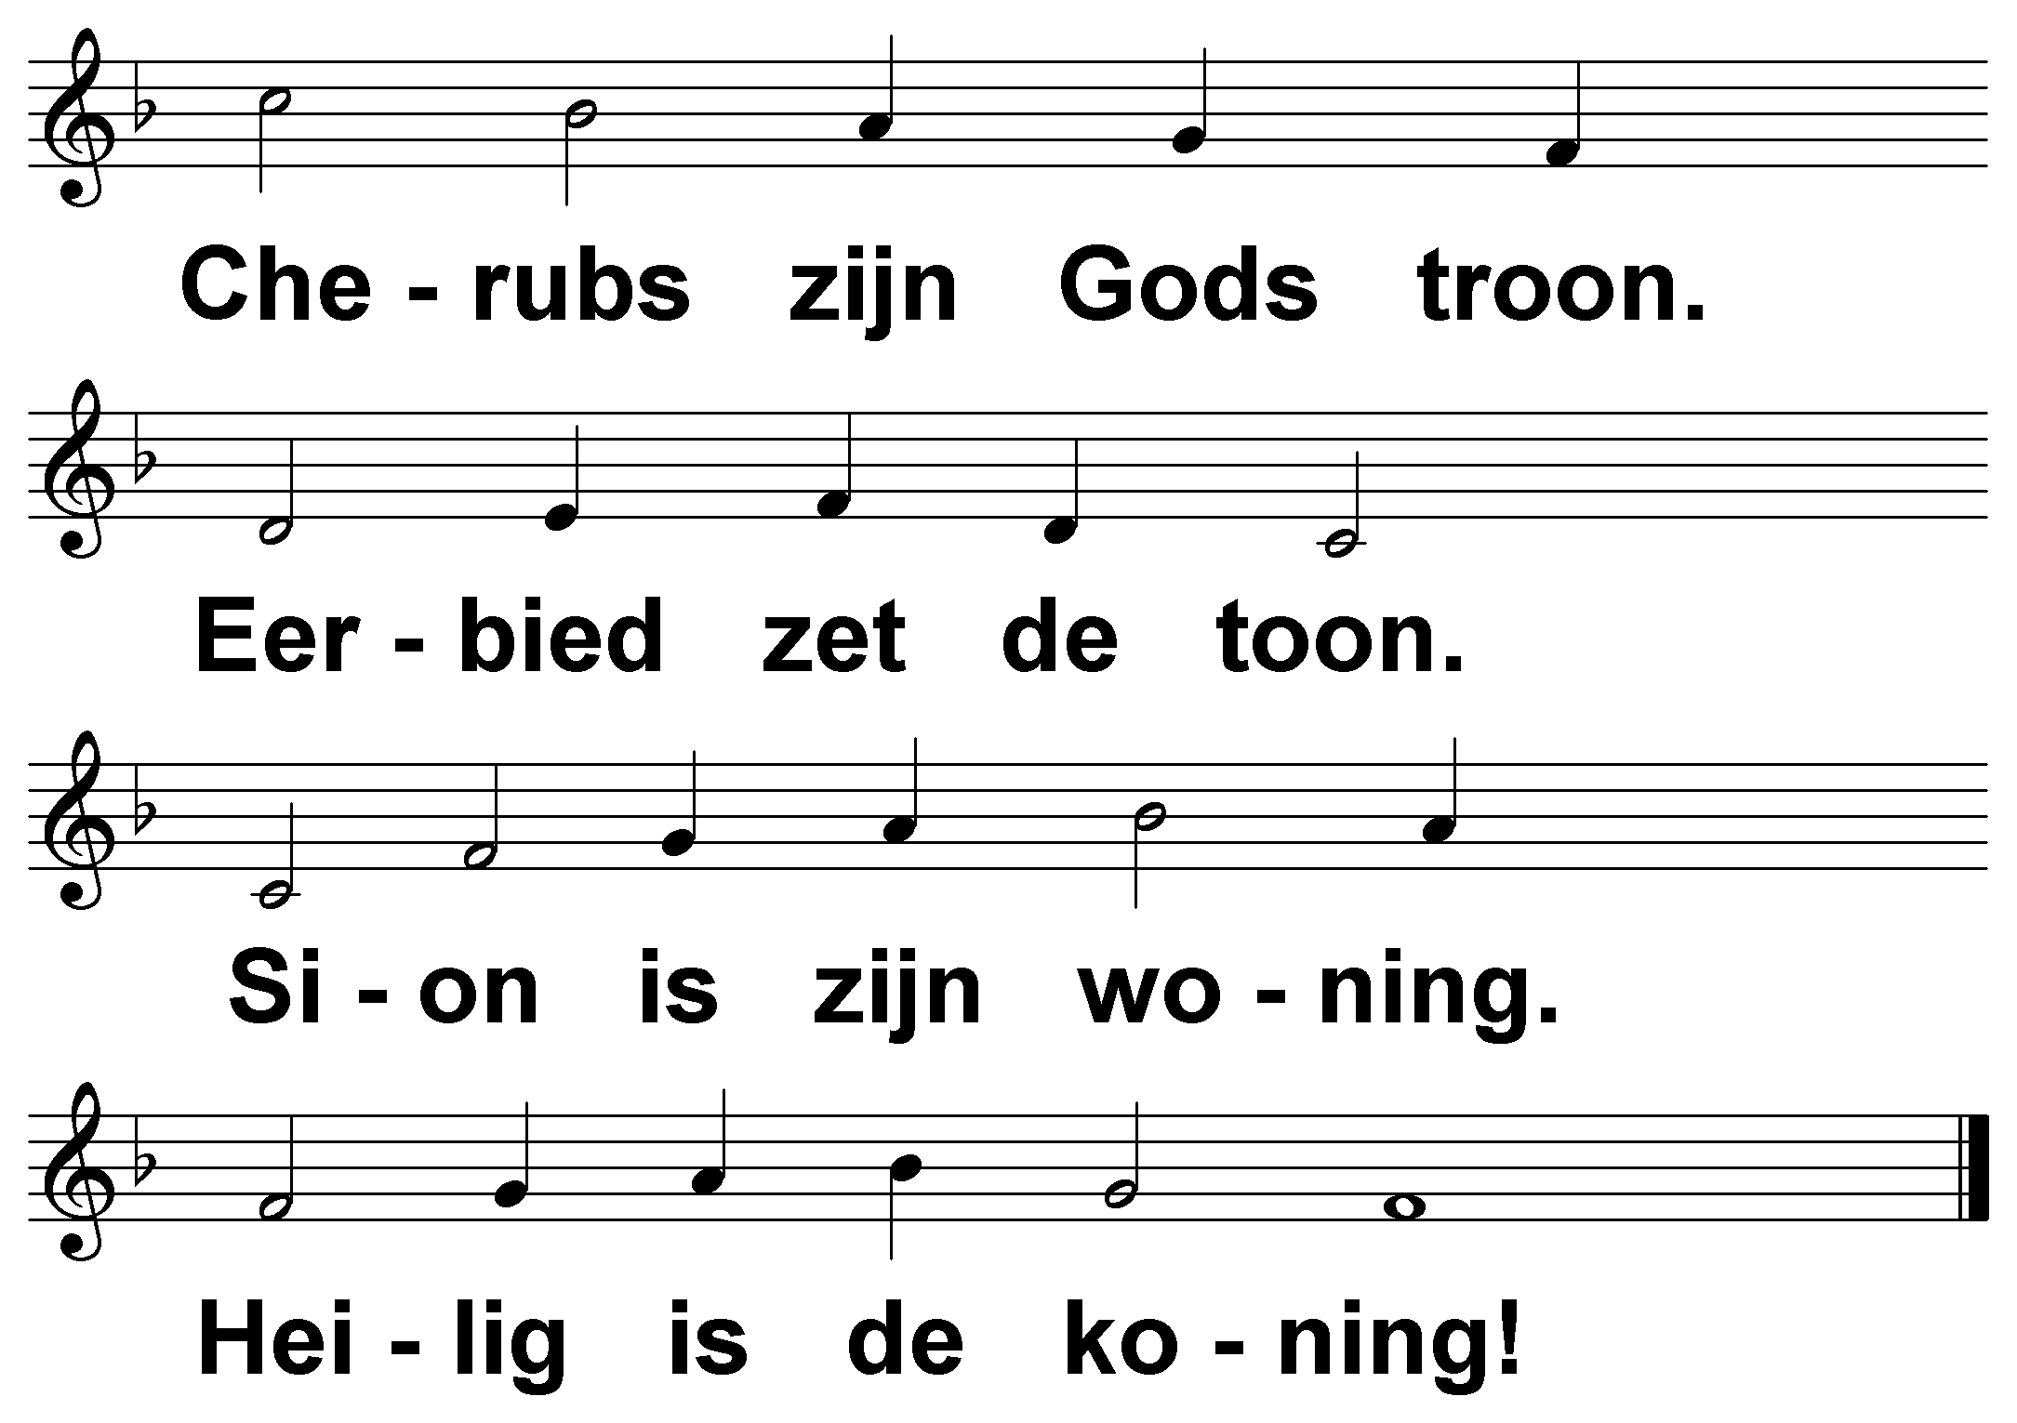
Psalm 99 (DNP) t. B. Vuijk; m. Genève 1562

Slide 3
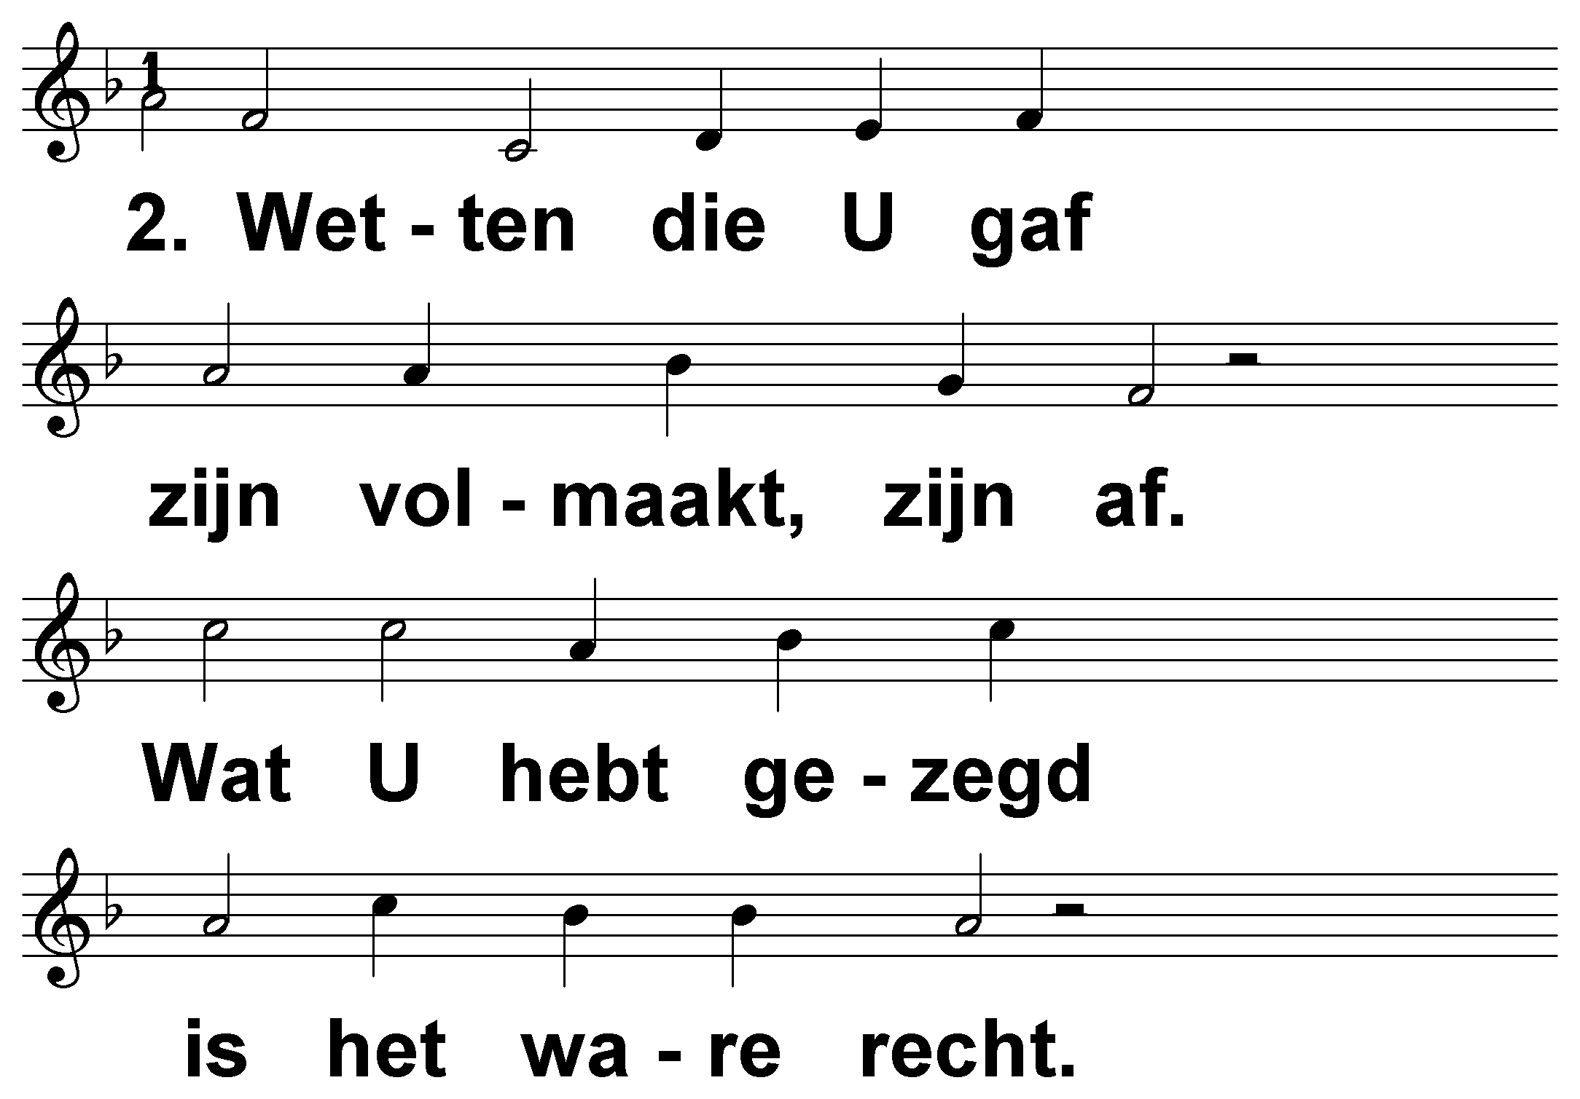
Psalm 99 (DNP) t. B. Vuijk; m. Genève 1562

Slide 4
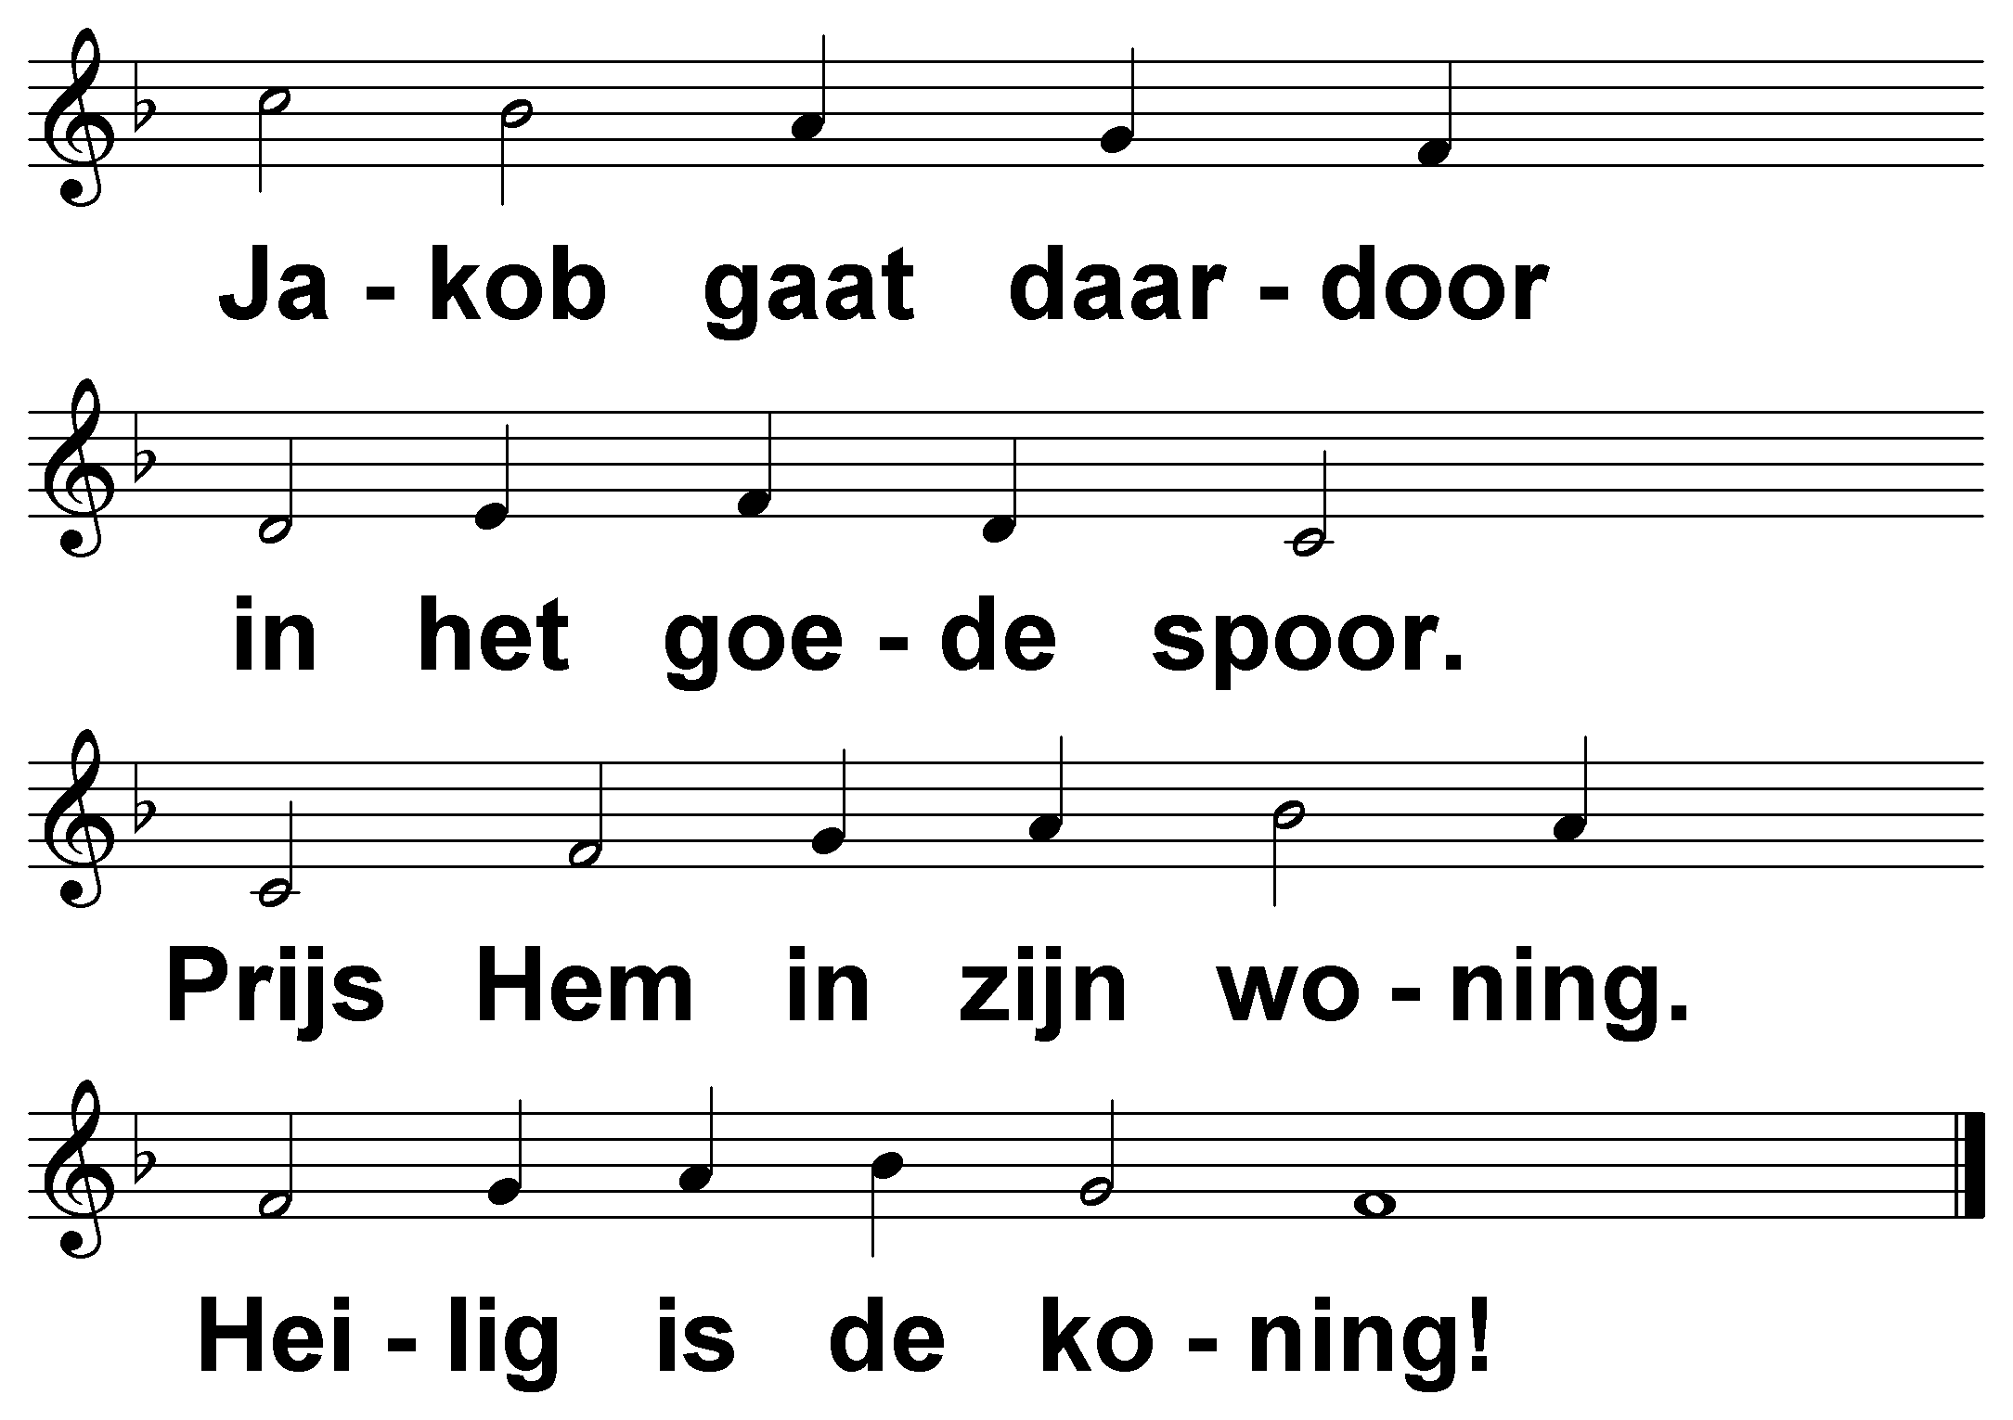
Psalm 99 (DNP) t. B. Vuijk; m. Genève 1562

Slide 5
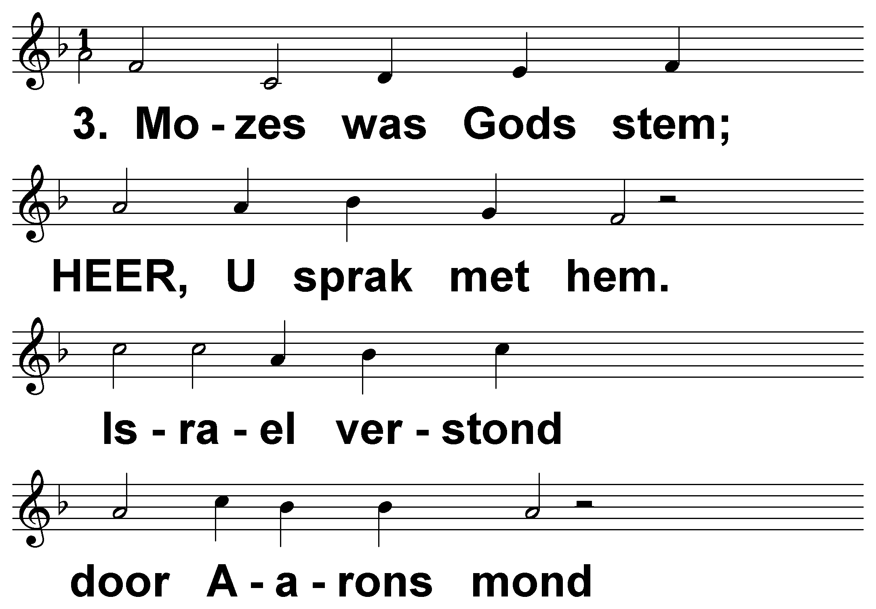
Psalm 99 (DNP) t. B. Vuijk; m. Genève 1562

Slide 6
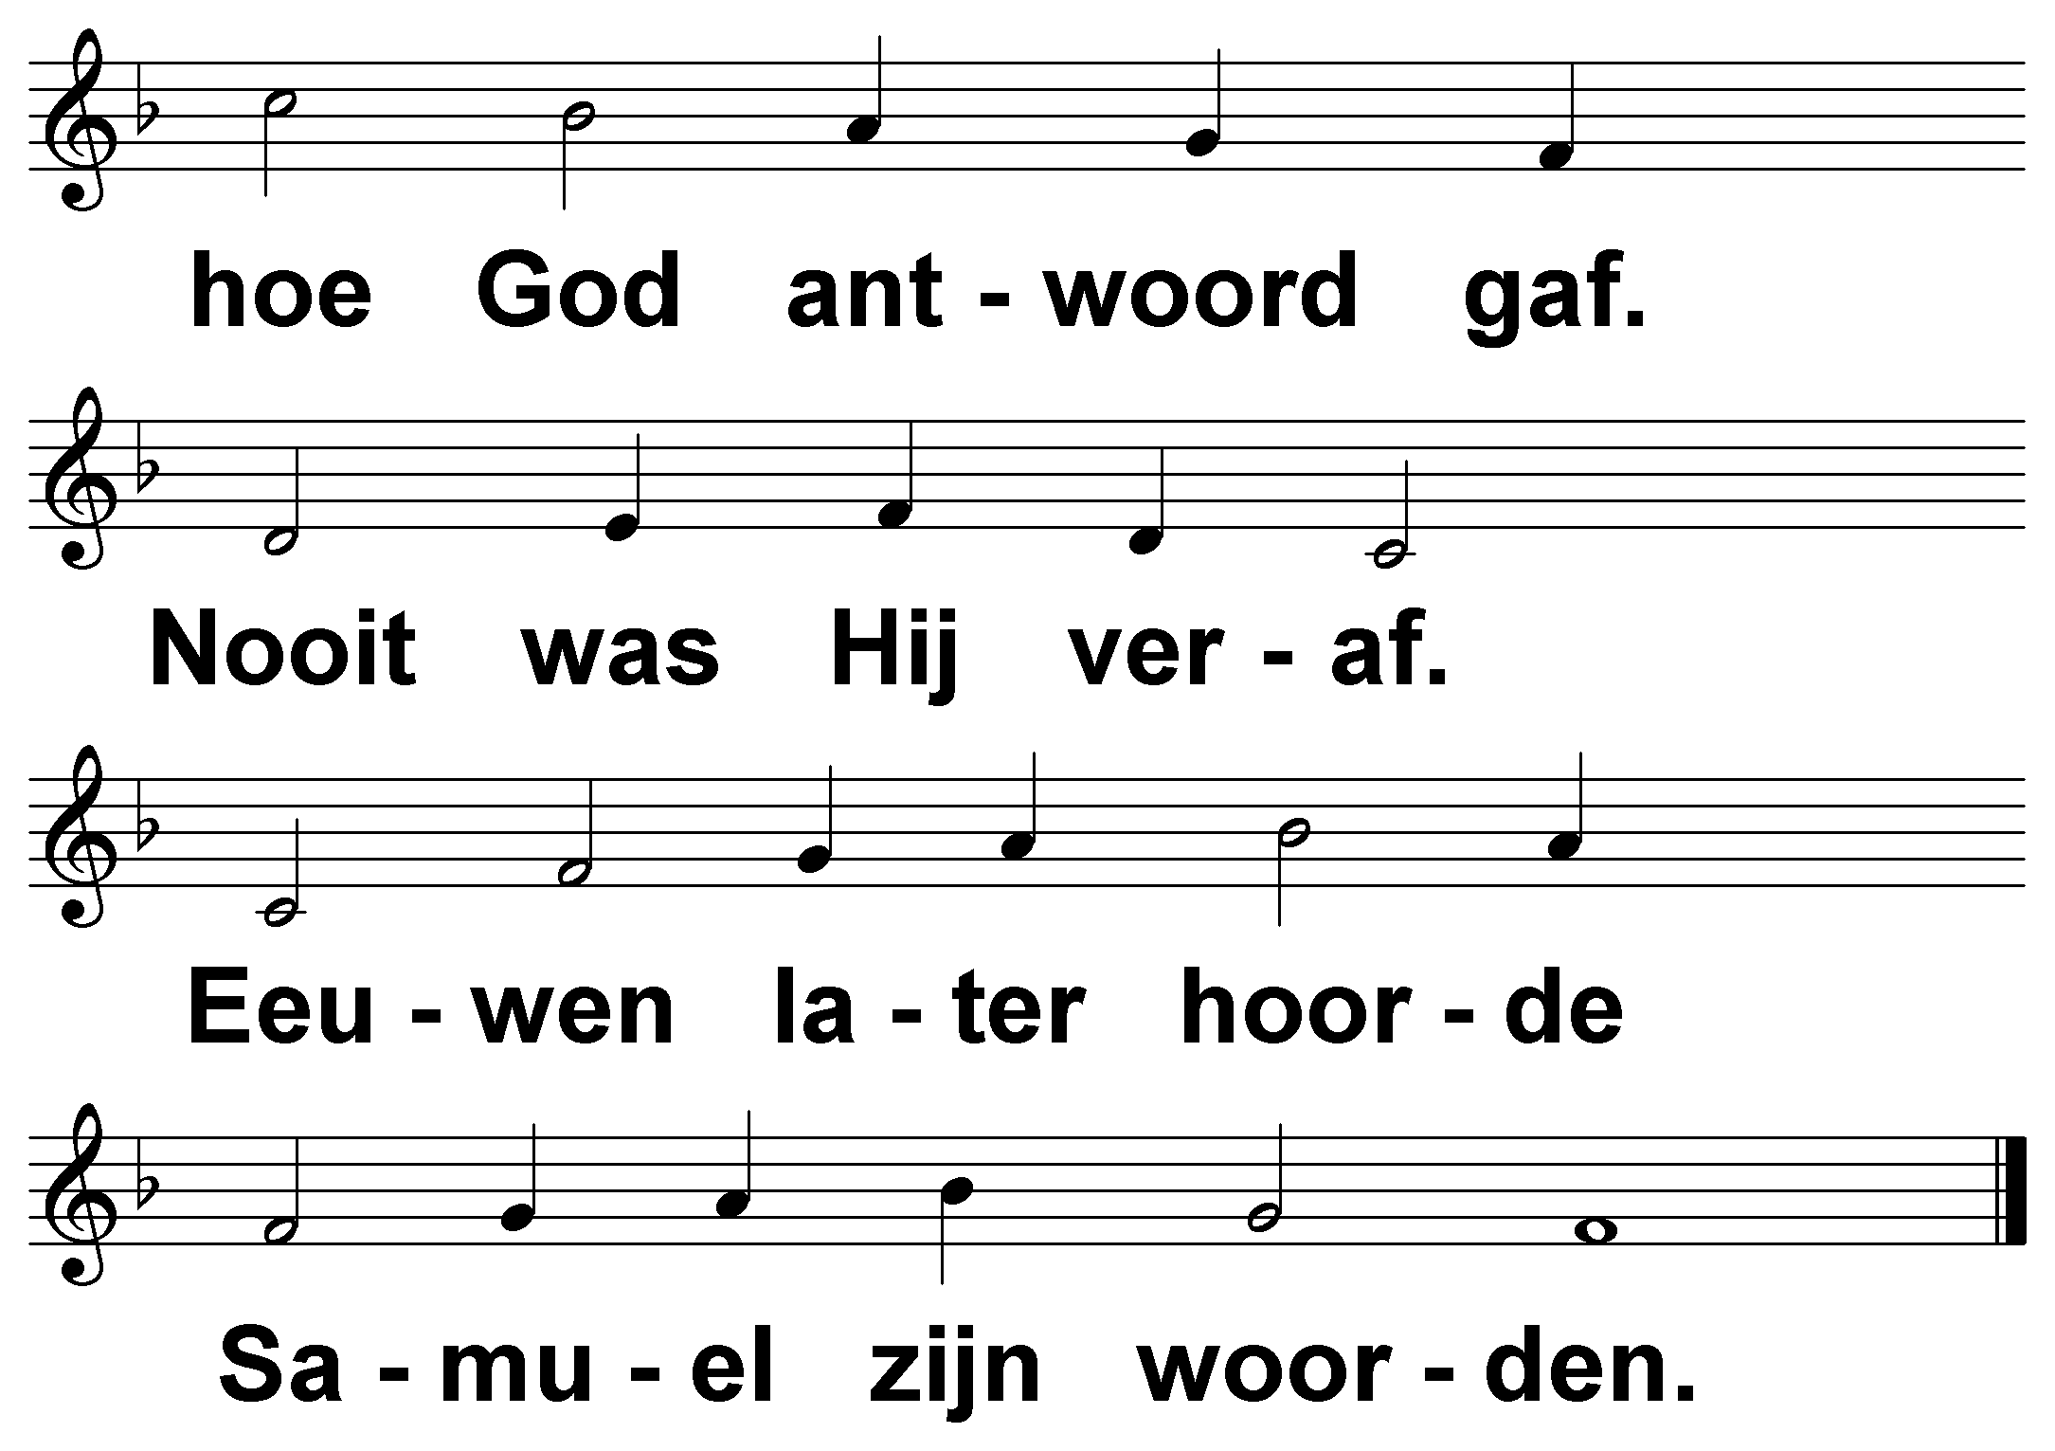
Psalm 99 (DNP) t. B. Vuijk; m. Genève 1562

Slide 7
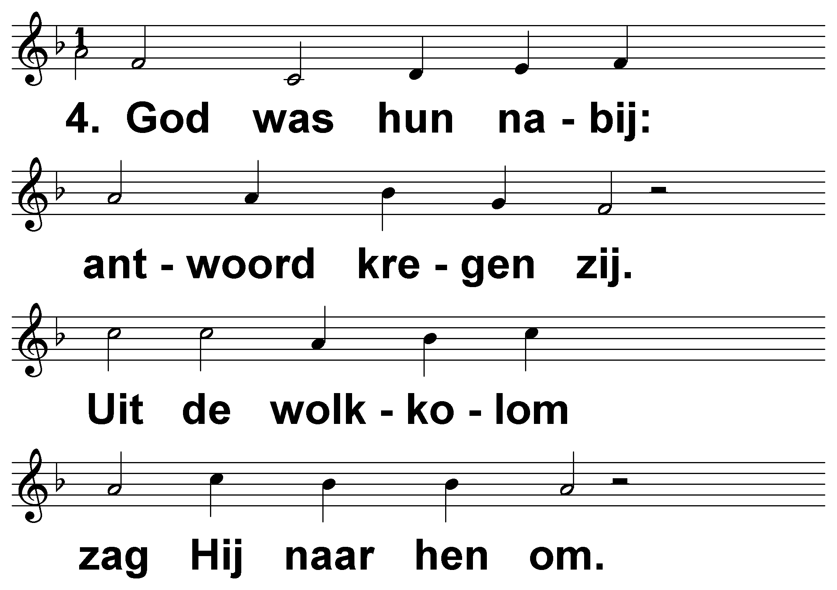
Psalm 99 (DNP) t. B. Vuijk; m. Genève 1562

Slide 8
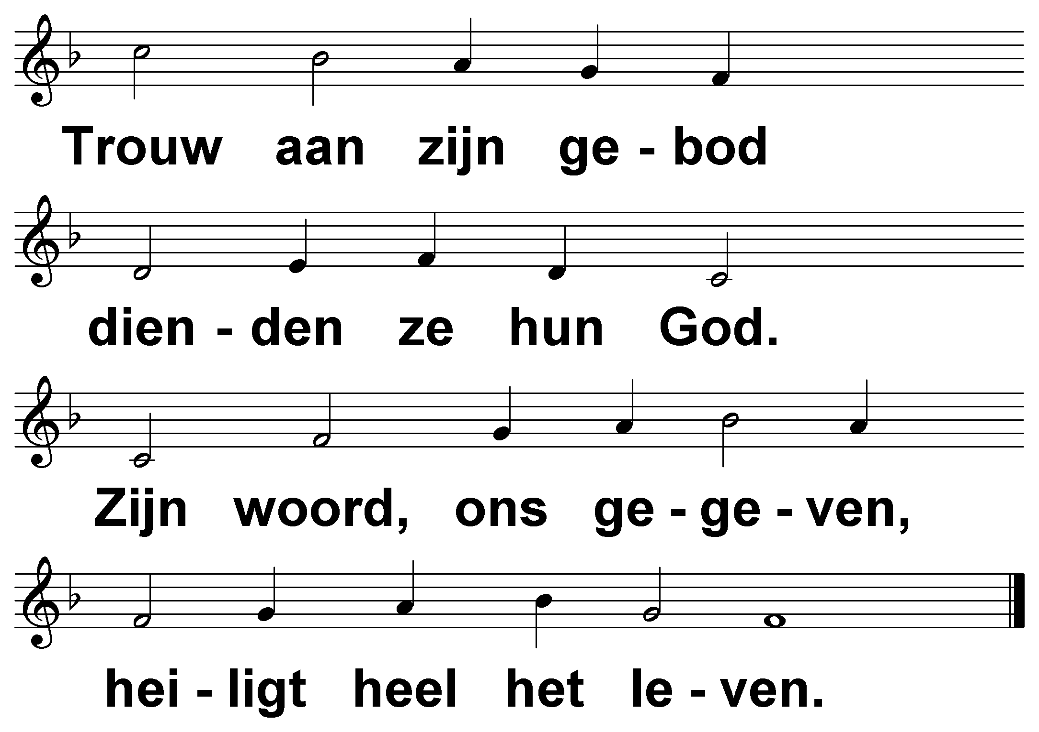
Psalm 99 (DNP) t. B. Vuijk; m. Genève 1562

Slide 9
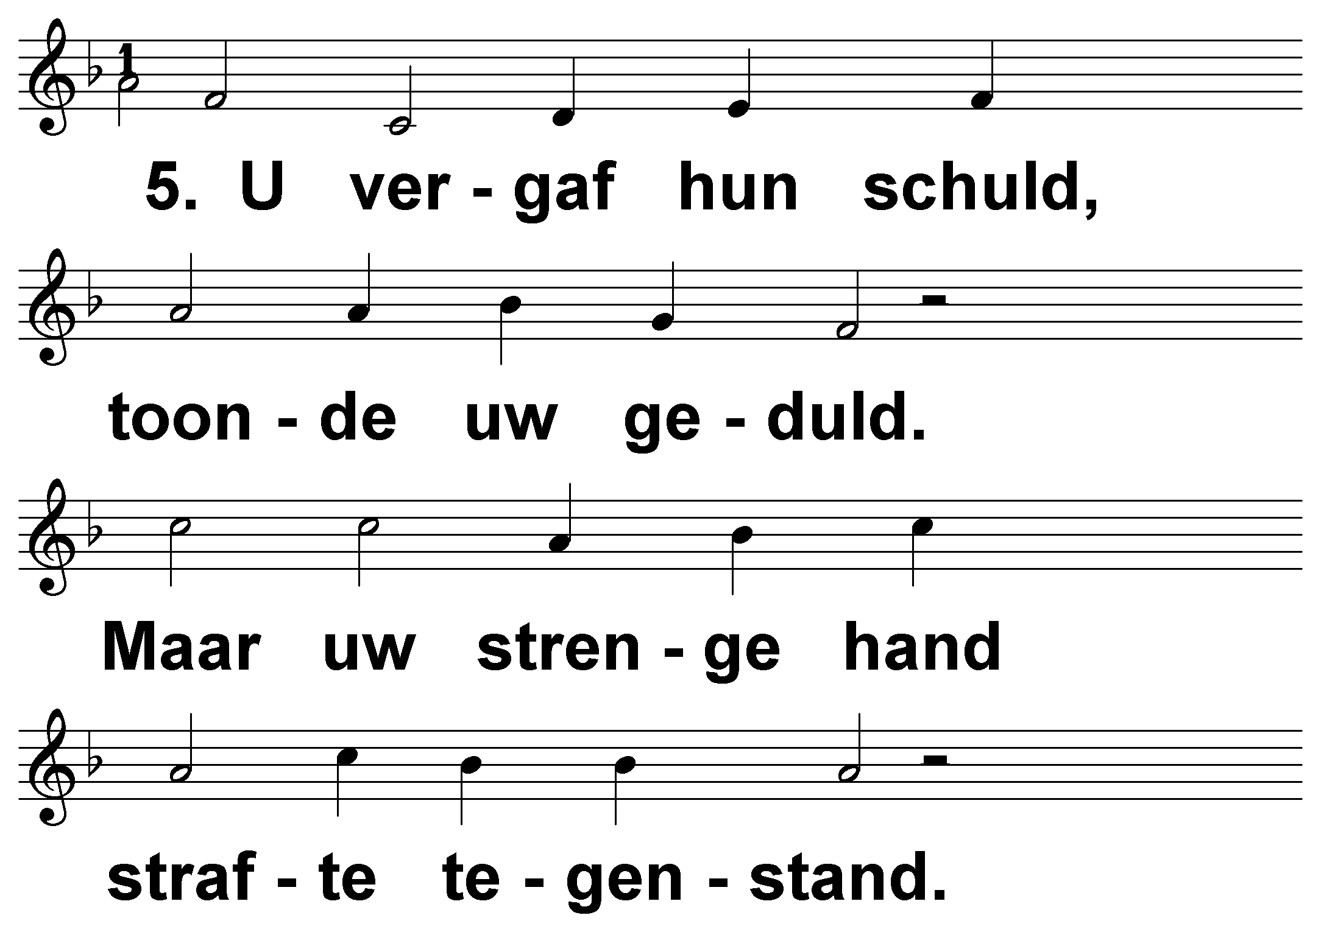
Psalm 99 (DNP) t. B. Vuijk; m. Genève 1562

Slide 10
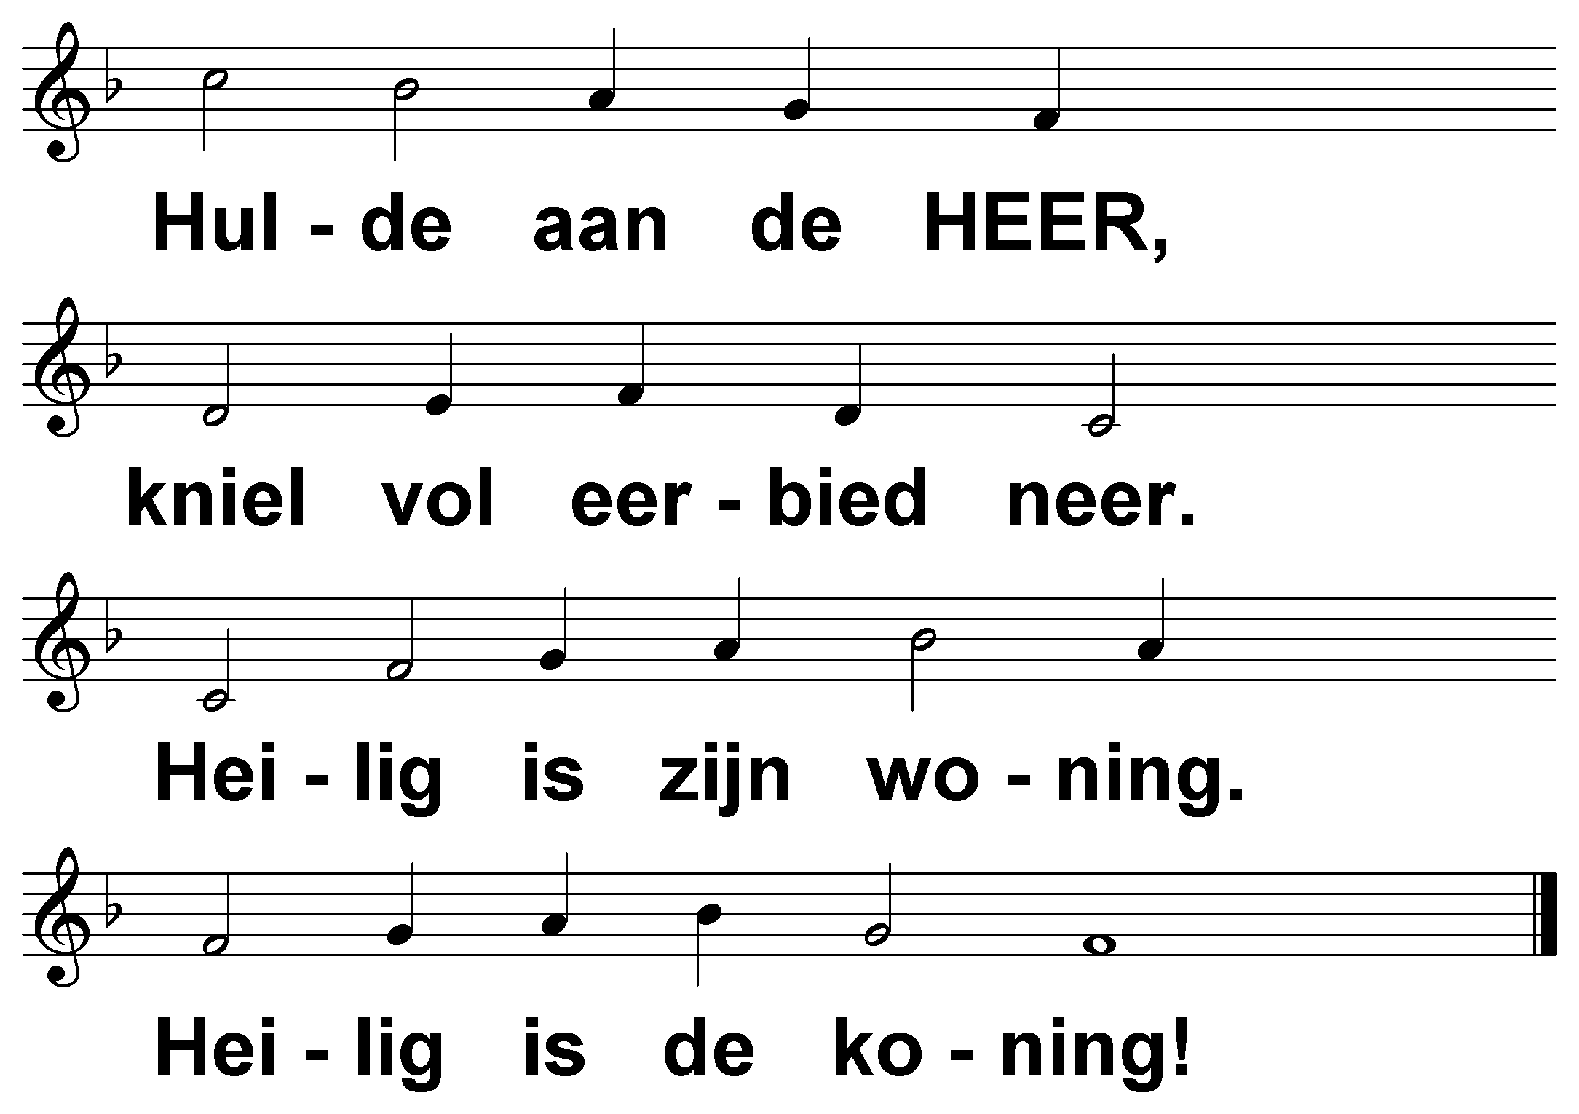
Psalm 99 (DNP) t. B. Vuijk; m. Genève 1562

